Slide 1






Slide 2



Slide 3








Học tiếp
Notes:
Cách chơi: bấm vào các đồ dùng học tập để ra các câu hỏi, trả lời xong bấm vào hình khinh khí cầu để quay về
Tiếp tục đến câu hỏi tiếp theo
Trả lời xong hết bấm vào nút học tiếp

Slide 4


1. Nhắc lại tên các chủ điểm đã học và nói cho cô biết em thích nhất chủ đề nào?
Các chủ đề đã học:
Em lớn lên từng ngày, Đi học vui sao

Slide 5
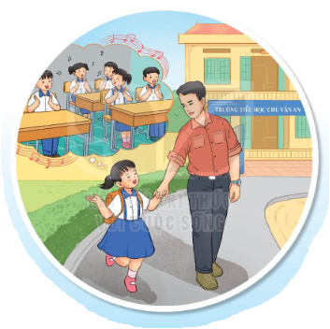
2. Đây là hình ảnh chủ đề nào?
Đáp án: Em lớn lên từng ngày

Slide 6
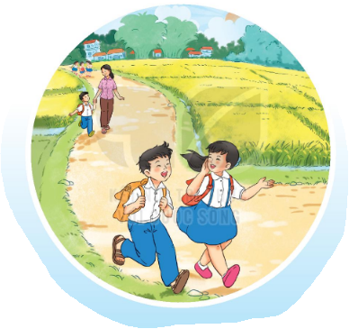
3. Đây là hình ảnh chủ đề nào?
Đáp án: Đi học vui sao

Slide 7
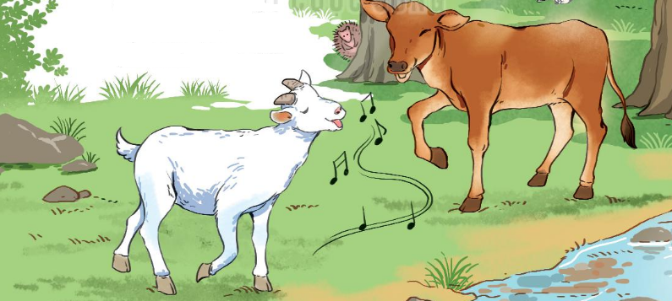
4. Quan sát tranh và cho biết tranh vẽ gì?
Hai bạn bê vàng và dê trắng đang chơi với nhau rất vui vẻ, có vẻ như đang hát cùng nhau, trong khung cảnh rừng xanh sâu thẳm. Bức tranh thể hiện tình cảm bạn bè thân thiết

Slide 8
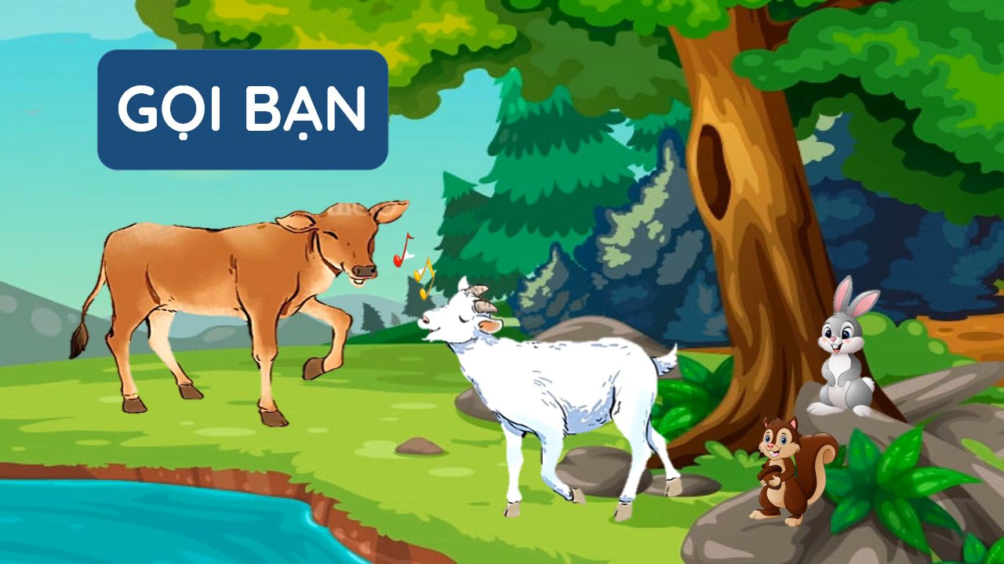

Slide 9
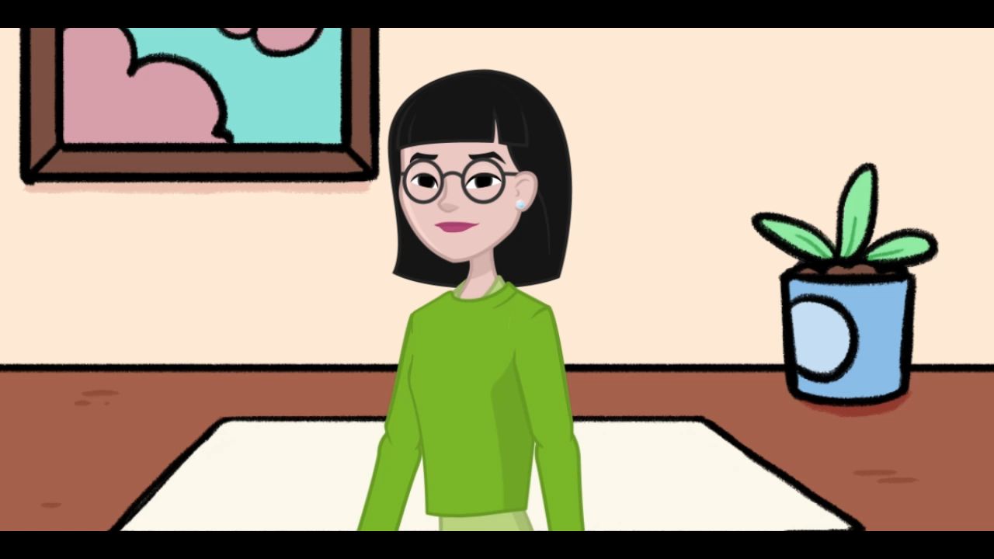

Slide 10
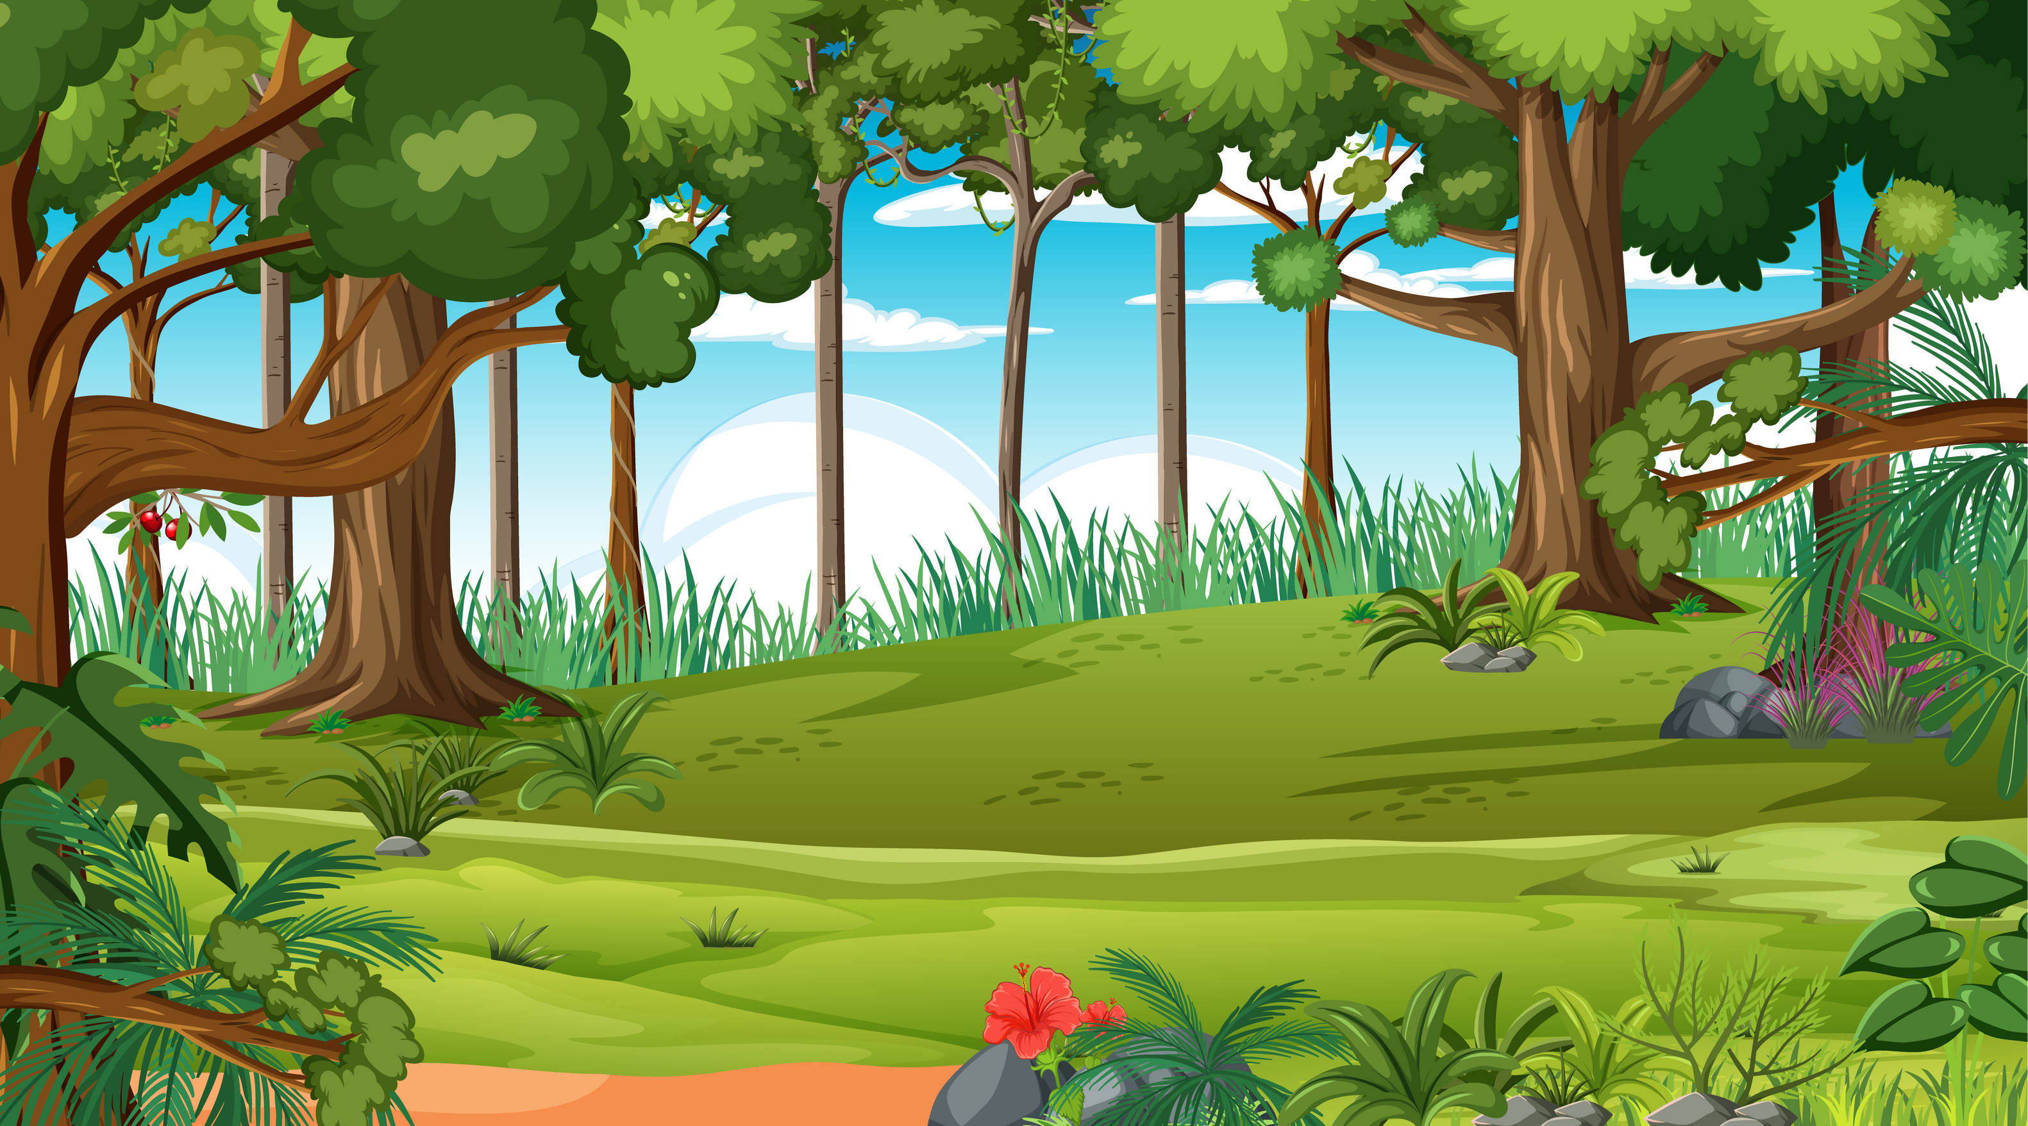




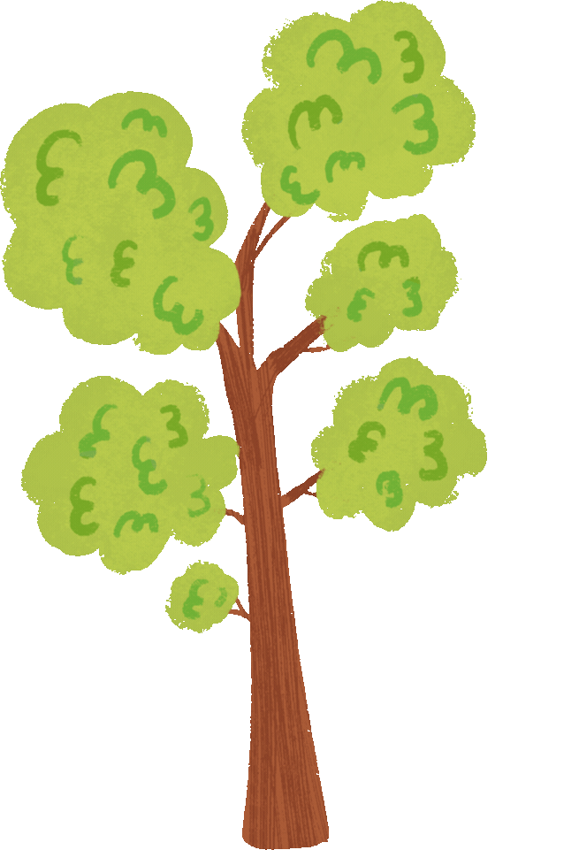



Slide 11

Yêu cầu cần đạt
Phát âm đúng các tiếng dễ đọc sai do ảnh hưởng của địa phương
Đọc đúng, rõ ràng bài thơ; nhấn giọng ở một số câu trong bài
Hiểu nội dung bài: Tình cảm thân thiết, đáng quý giữa bê vàng và dê trắng.

Slide 12







Slide 13











Mắt dõi
Tai nghe
Tay dò

Slide 14
Gọi bạn
(Định Hải)
Bê Vàng đi tìm cỏ,
Lang thang quên đường về.
Dê Trắng thương bạn quá,
Chạy khắp nẻo tìm Bê.
Đến bây giờ Dê Trắng,
Vẫn gọi hoài: “Bê! Bê!”
Tự xa xưa thuở nào,
Trong rừng xanh sâu thẳm.
Đôi bạn sống bên nhau,
Bê Vàng và Dê Trắng.
Một năm, trời hạn hán,
Suối cạn, cỏ héo khô.
Lấy gì nuôi đôi bạn,
Chờ mưa đến bao giờ?

Slide 15
Gọi bạn
(Định Hải)
Ngắt nhịp
Bê Vàng đi tìm cỏ,
Lang thang quên đường về.
Dê Trắng thương bạn quá,
Chạy khắp nẻo tìm Bê.
Đến bây giờ Dê Trắng,
Vẫn gọi hoài: “Bê! Bê!”
Tự xa xưa thuở nào,
Trong rừng xanh sâu thẳm.
Đôi bạn sống bên nhau,
Bê Vàng và Dê Trắng.
Một năm, trời hạn hán,
Suối cạn, cỏ héo khô.
Lấy gì nuôi đôi bạn,
Chờ mưa đến bao giờ?

Slide 16



Gọi bạn
(Định Hải)
Bài thơ gồm mấy khổ thơ?
Bê Vàng đi tìm cỏ,
Lang thang quên đường về.
Dê Trắng thương bạn quá,
Chạy khắp nẻo tìm Bê.
Đến bây giờ Dê Trắng,
Vẫn gọi hoài: “Bê! Bê!”
Tự xa xưa thuở nào,
Trong rừng xanh sâu thẳm.
Đôi bạn sống bên nhau,
Bê Vàng và Dê Trắng.
Một năm, trời hạn hán,
Suối cạn, cỏ héo khô.
Lấy gì nuôi đôi bạn,
Chờ mưa đến bao giờ?

Slide 17
Gọi bạn
(Định Hải)
Đọc nối tiếp khổ thơ (lần 1)
Bê Vàng đi tìm cỏ,
Lang thang quên đường về.
Dê Trắng thương bạn quá,
Chạy khắp nẻo tìm Bê.
Đến bây giờ Dê Trắng,
Vẫn gọi hoài: “Bê! Bê!”
Tự xa xưa thuở nào,
Trong rừng xanh sâu thẳm.
Đôi bạn sống bên nhau,
Bê Vàng và Dê Trắng.
Một năm, trời hạn hán,
Suối cạn, cỏ héo khô.
Lấy gì nuôi đôi bạn,
Chờ mưa đến bao giờ?

Slide 18
thủa
nẻo
sâu thẳm

Slide 19
Gọi bạn
Đọc nối tiếp khổ thơ (lần 2)
Bê Vàng đi tìm cỏ,
Lang thang quên đường về.
Dê Trắng thương bạn quá,
Chạy khắp nẻo tìm Bê.
Đến bây giờ Dê Trắng,
Vẫn gọi hoài: “Bê! Bê!”
Tự xa xưa thuở nào,
Trong rừng xanh sâu thẳm.
Đôi bạn sống bên nhau,
Bê Vàng và Dê Trắng.
Một năm, trời hạn hán,
Suối cạn, cỏ héo khô.
Lấy gì nuôi đôi bạn,
Chờ mưa đến bao giờ?

Slide 20
GIẢI NGHĨA TỪ KHÓ HIỂU
GIẢI NGHĨA TỪ KHÓ HIỂU
Sâu thẳm: rất sâu
Hạn hán: Tình trạng thiếu nước do nắng lâu, không mưa gây ra

Slide 21
GIẢI NGHĨA TỪ KHÓ HIỂU
GIẢI NGHĨA TỪ KHÓ HIỂU
Lang thang: Đi hết chỗ này đến chỗ khác, không dừng lại ở nơi nào.

Slide 22
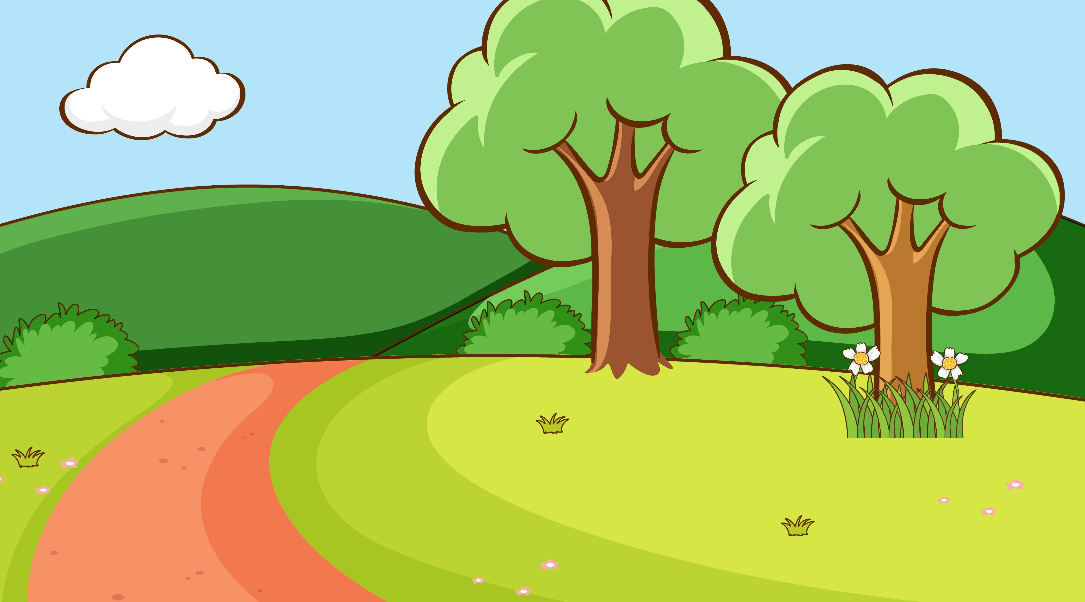


Trong câu “Tự xa xưa thuở nào”, từ “thuở nào” có nghĩa là gì?

Slide 23
thuở nào: khoảng thời gian không xác định đã lùi xa vào quá khứ

Slide 24
Em hiểu “nẻo” trong câu “Chạy khắp nẻo tìm bê” có nghĩa là gì?

Slide 25
nẻo: lối đi, đường đi về một phía nào đó

Slide 26
Em hãy đặt 1 câu có từ
sâu thẳm/hạn hán/lang thang

Slide 27





Yêu Cầu
Tiêu chí đánh giá
Phân công đọc theo đoạn.
Tất cả thành viên đều đọc.
Giải nghĩa từ cùng nhau.
1. Đọc đúng.
2. Đọc to, rõ.
3. Ngắt, nghỉ đúng chỗ.

Slide 28


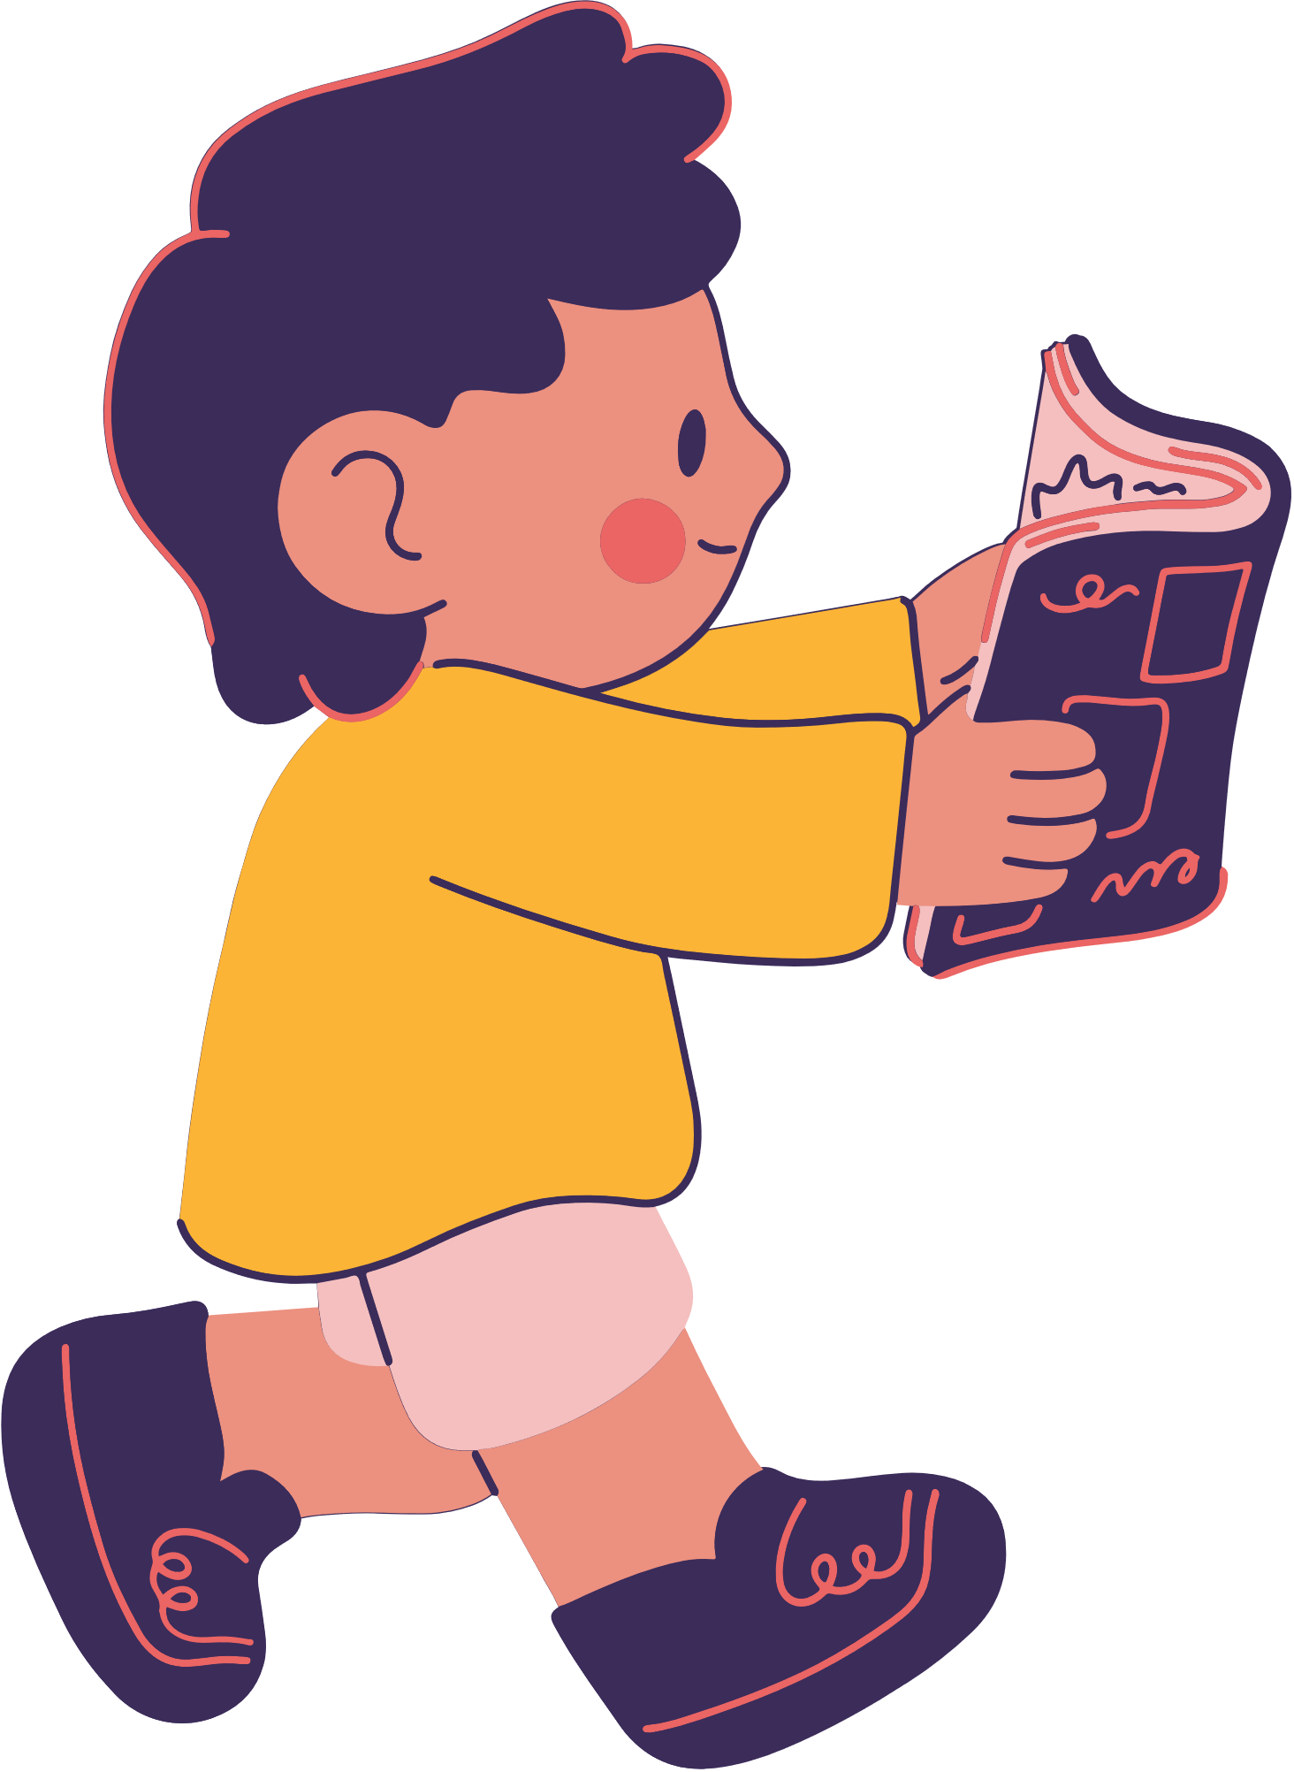
Tiêu chí đánh giá
1. Đọc đúng.
2. Đọc to, rõ.
3. Ngắt, nghỉ đúng chỗ.

Slide 29




Slide 30




Slide 31


GAME:
GIẢI CỨU DÊ CON

Slide 32


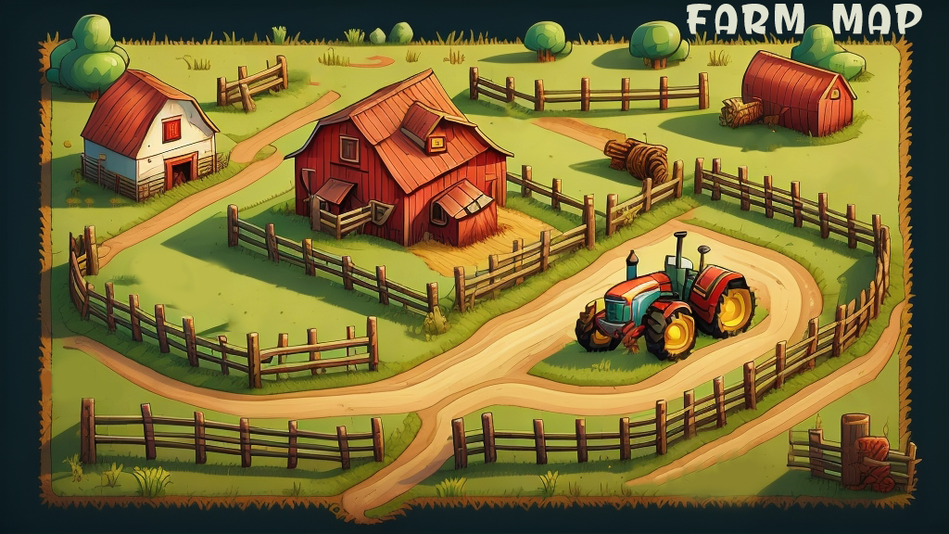

Dê mẹ đang đi vắng. Quái vật heo xuất hiện để ăn thịt các chú dê con. Các bạn hãy giúp những chú dê con đi trốn quái vật nhé!
Học tiếp

Slide 33

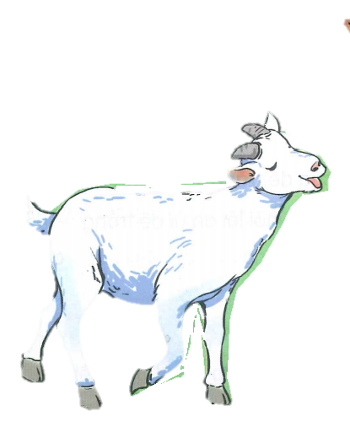
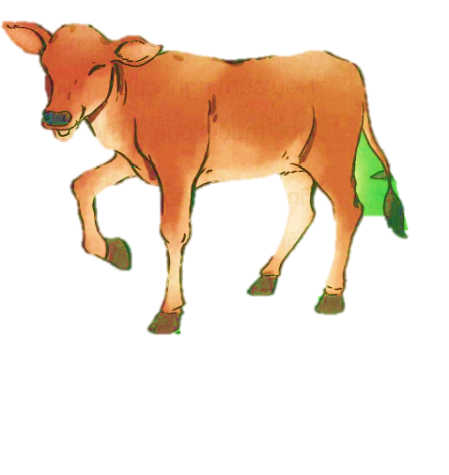

1. Câu chuyện được kể trong bài thơ diễn ra khi nào? Ở đâu?
Câu chuyện được kể trong bài thơ diễn ra từ thuở xa xưa, trong rừng xanh sâu thẳm.
Quay về

Slide 34
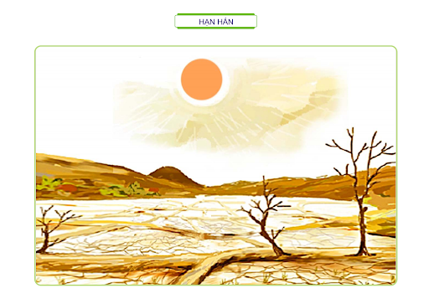
2. Chuyện gì xảy ra khiến bê vàng phải lang thang đi tìm cỏ?
Một năm, trời hạn hán
Suối cạn, cỏ héo khô
Lấy gì nuôi đôi bạn
Chờ mưa đến bao giờ?
Một năm trời hạn hạn, suối cạn, cỏ cây khô héo, không có thức ăn, bê vàng phải lang thang đi tìm cỏ.
Quay về

Slide 35



3. Khi bê vàng quên đường về, dê trắng đã làm gì?
Dê trắng thương bạn quá
Chạy khắp nẻo tìm bê
Đến bây giờ dê trắng
Vẫn gọi hoài: “Bê! Bê!”
Dê trắng thương bạn, chạy khắp nơi tìm bạn, gọi bạn: Bê …Bê…
Quay về

Slide 36


Quay về
4. Nêu cảm nghĩ của em về bê vàng và dê trắng?

Slide 37
Nội dung bài
Tình cảm đẹp giữa bê vàng và dê trắng.

Slide 38




Luyện đọc lại

Slide 39

* Giọng đọc
Lấy gì nuôi đôi bạn
Chờ mưa đến bao giờ?
lên giọng, giọng lo lắng
Vẫn gọi hoài: “Bê! Bê!”
kéo dài, giọng tha thiết

Slide 40
GỌI BẠN
Tự xa xưa thuở nào
Trong rừng xanh sâu thẳm
Đôi bạn sống bên nhau
Bê vàng và dê trắng.
Một năm, trời hạn hán
Suối cạn, cỏ héo khô
Lấy gì nuôi đôi bạn
Chờ mưa đến bao giờ?
Bê vàng đi tìm cỏ
Lang thang quên đường về
Dê trắng thương bạn quá
Chạy khắp nẻo tìm bê
Đến bây giờ dê trắng
Vẫn gọi hoài: “Bê! Bê!”

Slide 41
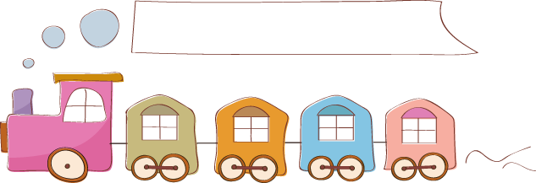
Luyện tập theo văn bản đọc

Slide 42


1. Tìm từ ngữ thể hiện tâm trạng của dê trắng khi không thấy bạn trở về?
Bê vàng đi tìm cỏ
Lang thang quên đường về
Dê trắng thương ban quá
Chạy khắp nẻo tìm bê
Đến bây giờ dê trắng
Vẫn gọi hoài: “Bê! Bê!”
thương bạn quá

Slide 43


Các bước nên làm khi nói lời an ủi:
1
Thừa nhận cảm xúc
2
Động viên người đó vượt qua cảm xúc hiện tại
3
Gợi cho người đó nghĩ đến điều tốt đẹp sắp tới.

Slide 44

Mình biết bạn buồn và nhớ bê vàng.
Bạn đừng buồn nữa nhé. Bê vàng sẽ sớm tìm được đường về thôi.

Slide 45


GV ĐIỀN VÀO ĐÂY
GV ĐIỀN VÀO ĐÂY
GV ĐIỀN VÀO ĐÂY
GV ĐIỀN VÀO ĐÂY

Slide 46



